Slide 1
固定预算下的合成文本筛选
与真实域泛化
AG News 四分类 · BERT 下游分类器
研究问题：哪些合成样本值得进入有限的训练预算？
从真实数据锚定筛选，到分布诊断与 verifier 的效用边界。
讨论用图表初稿 · 基于已有结果整理
姓名、申请方向与学校信息可自行补充。数值为开发或诊断结果，最终 holdout 未使用。

Slide 2
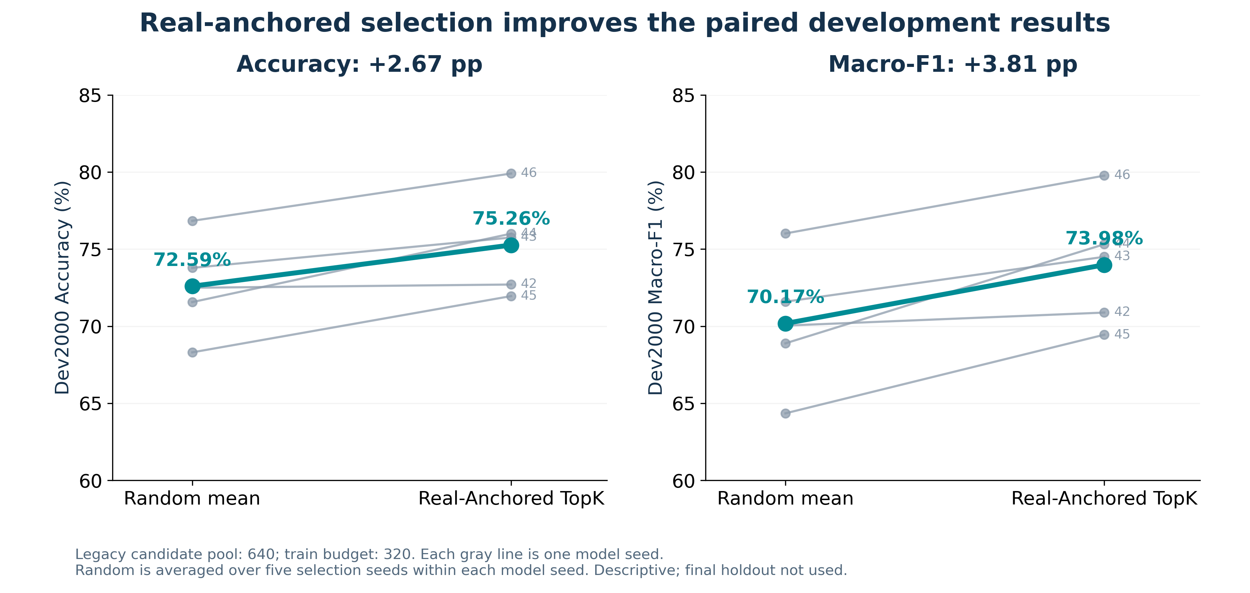
真实数据锚定筛选：配对开发集结果更好
Accuracy +2.67 pp；Macro-F1 +3.81 pp；五个配对模型 seed 均正向。
每个 Random 点为同一模型 seed 下五次选样的均值；单一早期候选池。
01
Notes:
来源和作图数据见 展示数据与可编辑图表.xlsx。图片：01_TopK配对提升.png。
每个 Random 点为同一模型 seed 下五次选样的均值；单一早期候选池。
展示图为 PNG；修改数值请在 Excel 原生图表或生成脚本中完成。

Slide 3
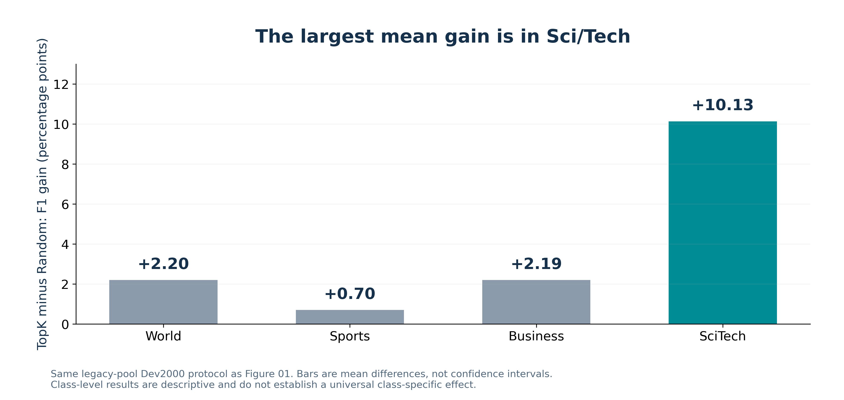
类别诊断：Sci/Tech 的平均收益最大
Sci/Tech F1 平均提高 10.13 个百分点；其他类别收益较小。
均值差异为描述性结果，不解释为普遍的类别效应。
02
Notes:
来源和作图数据见 展示数据与可编辑图表.xlsx。图片：02_类别收益.png。
均值差异为描述性结果，不解释为普遍的类别效应。
展示图为 PNG；修改数值请在 Excel 原生图表或生成脚本中完成。

Slide 4
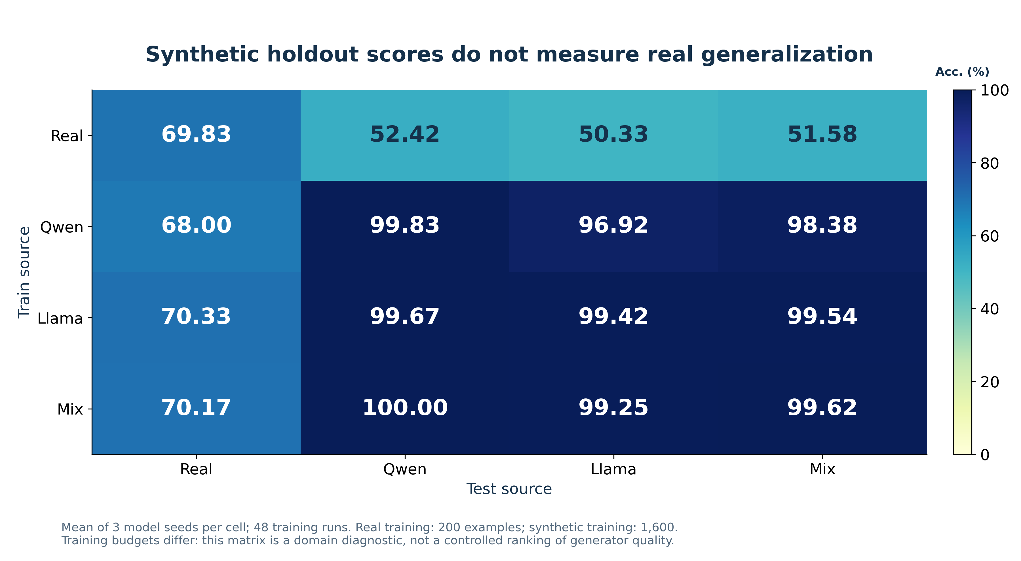
来源兼容性：合成 holdout 高分不代表真实泛化
合成训练在合成测试上约 97%–100%；在真实测试上约 68%–70%。
Real 训练 200 条、synthetic 训练 1,600 条；三个 seed/单元，不能作等预算来源排名。
03
Notes:
来源和作图数据见 展示数据与可编辑图表.xlsx。图片：03_来源兼容性矩阵.png。
Real 训练 200 条、synthetic 训练 1,600 条；三个 seed/单元，不能作等预算来源排名。
展示图为 PNG；修改数值请在 Excel 原生图表或生成脚本中完成。

Slide 5
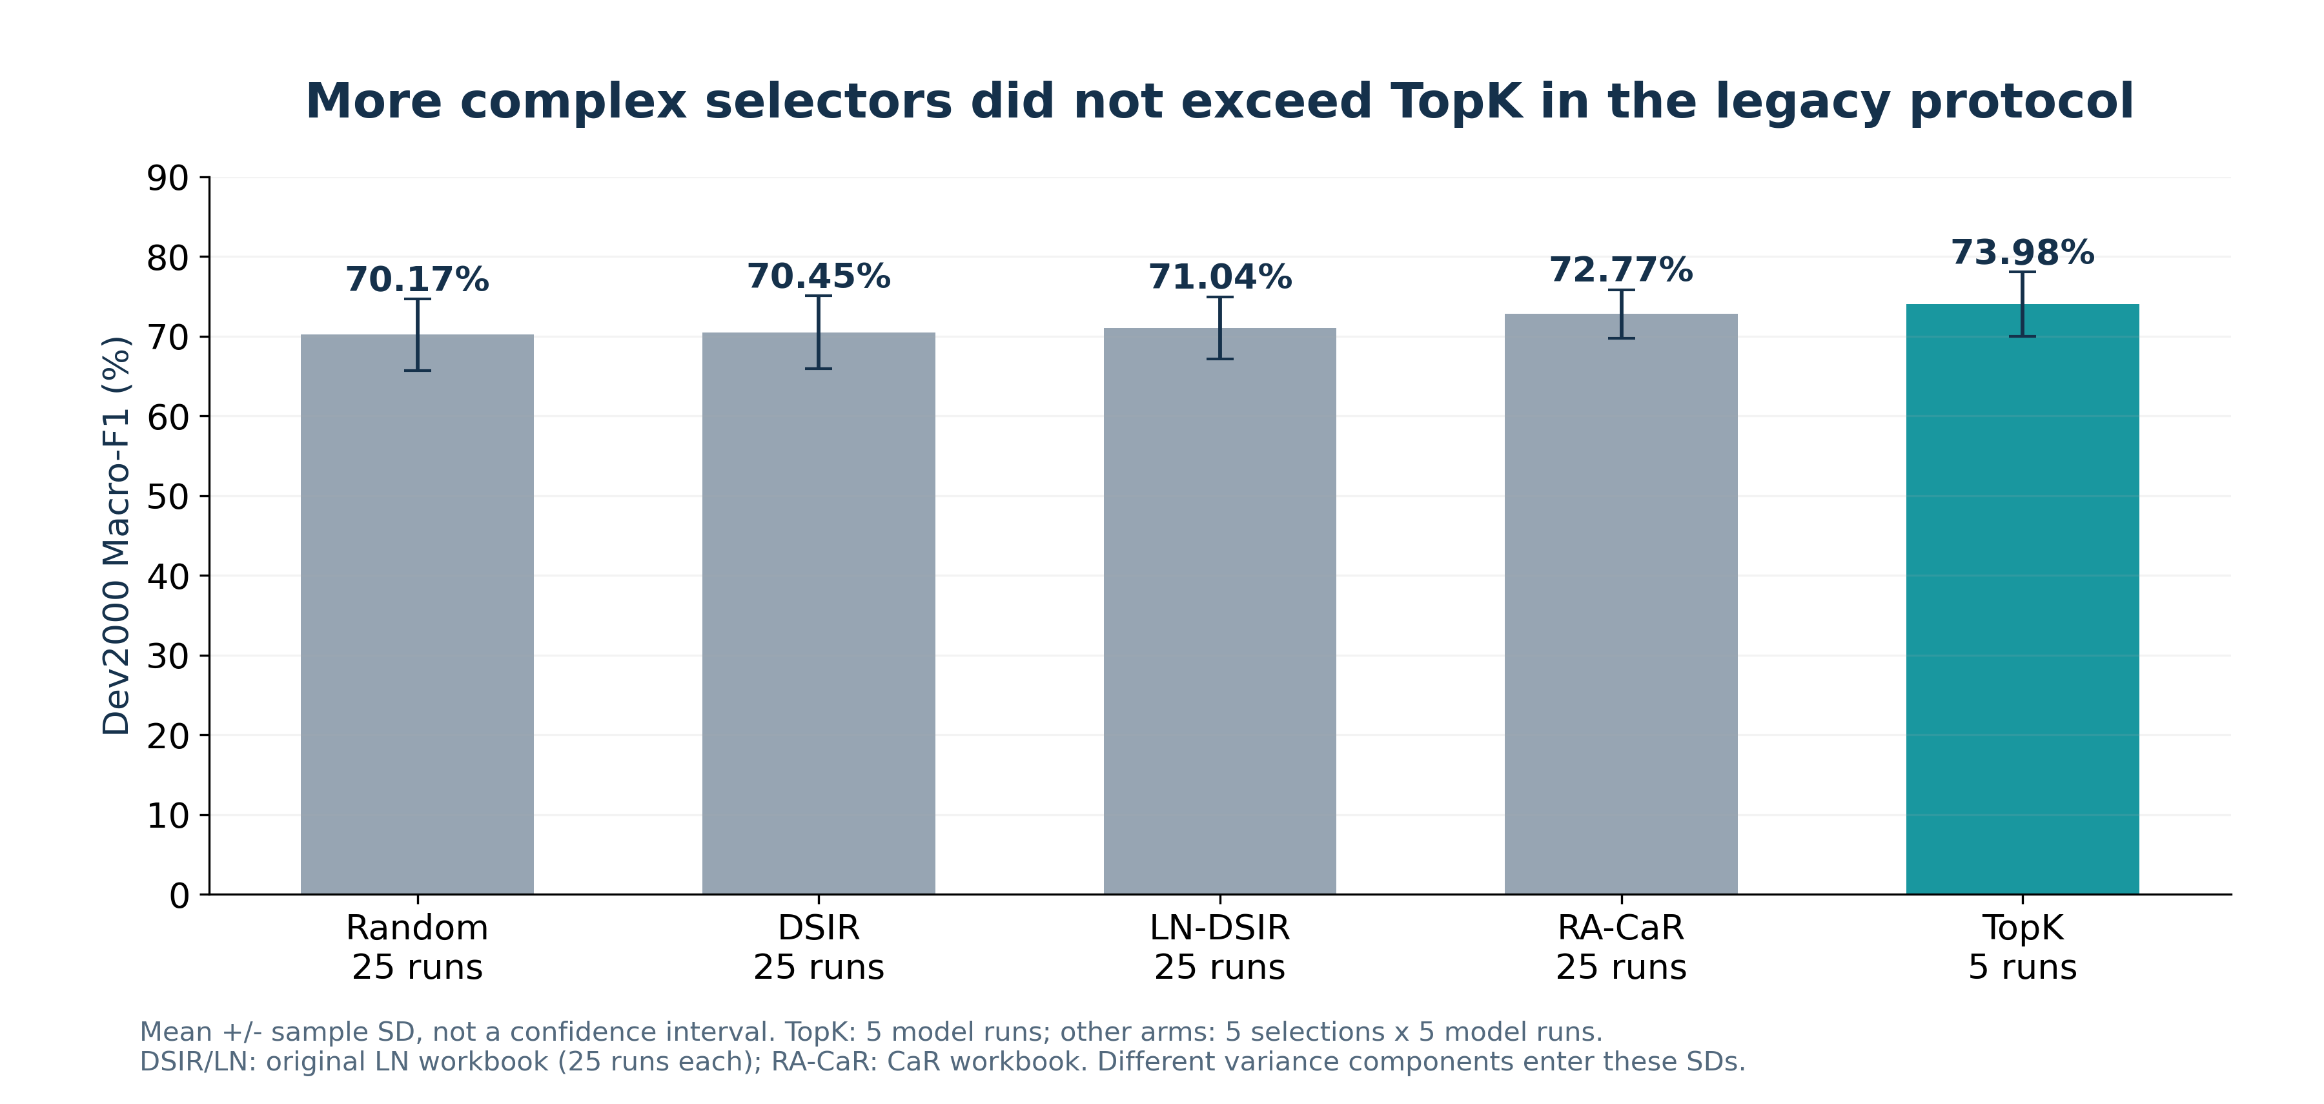
机制对照：复杂筛选器未超过 TopK
保留 DSIR、LN-DSIR、RA-CaR 的结果，用于分析方法何时有用。
误差线为 SD。DSIR/LN 来自独立 25 次原表，避开 CaR 总表中的缺失与混合汇总。
04
Notes:
来源和作图数据见 展示数据与可编辑图表.xlsx。图片：04_筛选器对照.png。
误差线为 SD。DSIR/LN 来自独立 25 次原表，避开 CaR 总表中的缺失与混合汇总。
展示图为 PNG；修改数值请在 Excel 原生图表或生成脚本中完成。

Slide 6
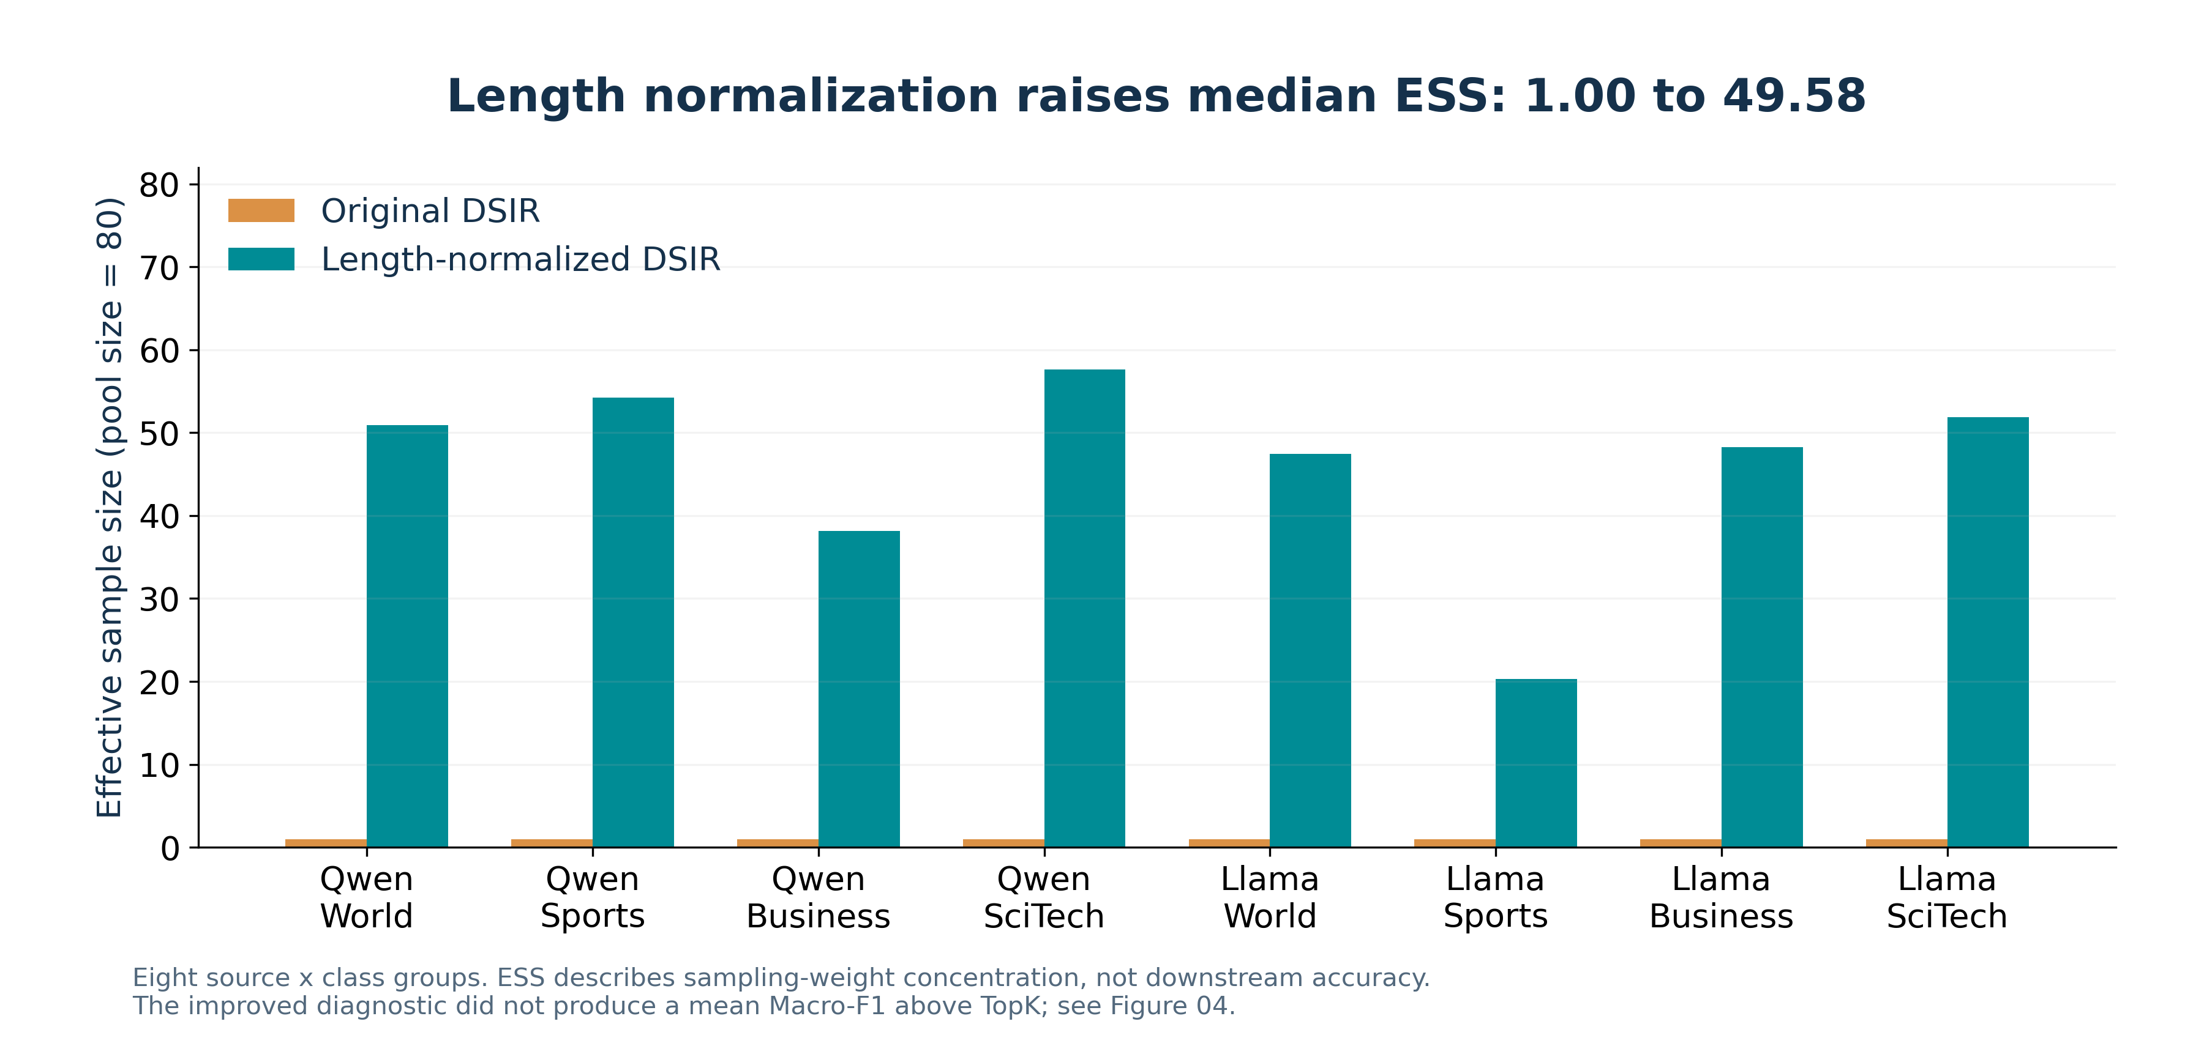
权重诊断：修复 ESS 集中仍不足以提升效用
长度归一化使 ESS 中位数从约 1.00 提升到 49.58。
ESS 衡量采样权重集中程度；它的改善不等于下游泛化提升。
05
Notes:
来源和作图数据见 展示数据与可编辑图表.xlsx。图片：05_DSIR有效样本量.png。
ESS 衡量采样权重集中程度；它的改善不等于下游泛化提升。
展示图为 PNG；修改数值请在 Excel 原生图表或生成脚本中完成。

Slide 7
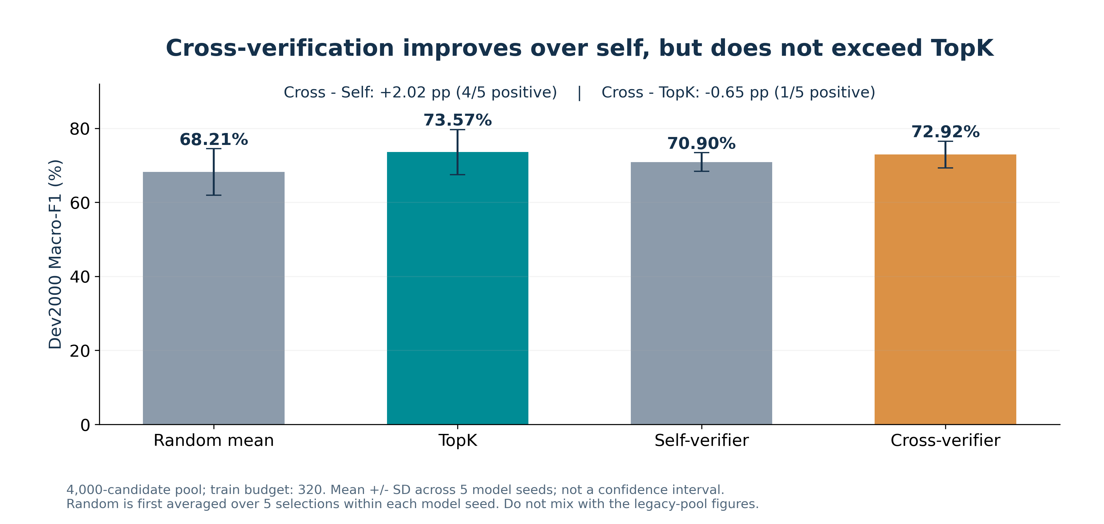
Verifier：cross 优于 self，仍未胜过 TopK
Cross − Self：+2.02 pp（4/5 正向）；Cross − TopK：−0.65 pp（1/5 正向）。
4,000 候选池独立阶段；误差线为五个模型 seed 的 SD。按预定规则归类为 No useful signal。
06
Notes:
来源和作图数据见 展示数据与可编辑图表.xlsx。图片：06_Verifier下游对照.png。
4,000 候选池独立阶段；误差线为五个模型 seed 的 SD。按预定规则归类为 No useful signal。
展示图为 PNG；修改数值请在 Excel 原生图表或生成脚本中完成。

